Slide 1
PLANIFICACIÓN CLASES VIRTUALES CIENCIAS NATURALES 6° AÑO BÁSICO SEMANA N° 30 FECHA : 23-10-2020
Colegio Jean Piaget
Mi escuela, un lugar para aprender y crecer en un ambiente saludable

Slide 2
ASIGNATURA /CURSO | Ciencias Naturales / 6° Año Básico
NOMBRE DEL PROFESOR/A | Adelina Elgueta Cornejo
OBJETIVO DE APRENDIZAJE PRIORIZACIÓN NIVEL 1 | OA4: Identificar y describir las funciones de las principales estructuras del sistema reproductor humano femenino y masculino.
INDICADORES DE EVALUACIÓN PARA OA | IE2: Describen las funciones básicas del sistema reproductor femenino y masculino y sus principales estructuras. IE3: Representan, a partir de esquemas y diagramas, el sistema reproductor femenino y masculino.
CONTENIDO /HABILIDADES | Funciones sistema reproductor femenino y masculino Habilidades: Describir - Representar
OBJETIVO DE LA CLASE | Describir las funciones básicas del sistema reproductor femenino y masculino y sus principales estructuras, lo representan mediante esquemas y diagramas.
EVALUACIÓN | Se evaluará a través de ticket de salida: IE2: Describen las funciones básicas del sistema reproductor femenino y masculino y sus principales estructuras. IE3: Representan, a partir de esquemas y diagramas, el sistema reproductor femenino y masculino.

Slide 3
Reglas clases virtuales
Cuando inicies sesión debes mantener la cámara encendida.
Debes mantener el micrófono apagado y sólo activarlo cuando respondas a la lista, te hagan alguna pregunta o tengas alguna duda.
Preséntate con vestimenta adecuada para la clase.
El chat es sólo para escribir alguna pregunta o duda que tengas.
No consumas alimentos mientras estés en clases
El apoderado o adulto puede estar a su lado. Pero no debe interrumpir las clases.

Slide 4
Importante:
Cuándo esté la animación de un lápiz, significa que debes escribir en tu cuaderno
Cuándo esté esta animación de una cámara fotográfica, significa que debes mandar reporte sólo de esa actividad (una foto de la actividad)
Cuándo esté esta animación de un libro, significa que debes trabajar en tu libro de Ciencias Naturales
Cuándo esté esta animación de un signo de pregunta, significa que debes pensar y analizar, sin escribir en tu cuaderno. Responder de forma oral.

Slide 5
Objetivo de la clase:
Describir las funciones básicas del sistema reproductor femenino y masculino y sus principales estructuras, lo representan mediante esquemas y diagramas.

Slide 6
Inicio Activación Conocimientos Previos
¿Qué funciones cumplen los sistemas reproductores en nuestro cuerpo?

Slide 7
Motivación
Ahora… Te invito a ver un video de
Sistemas Reproductores
https://www.youtube.com/watch?v=9MziZ4ygOeo&t=62s

Slide 8
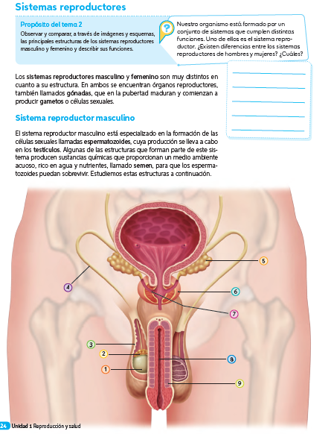
Desarrollo de la clase
24
Recordemos

Slide 9
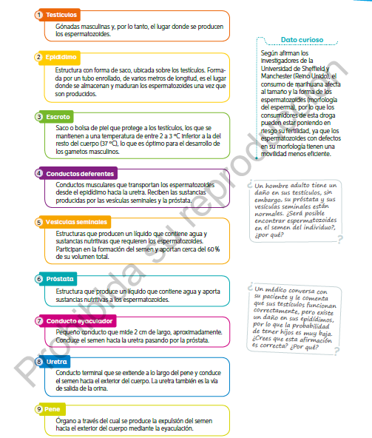
25

Slide 10
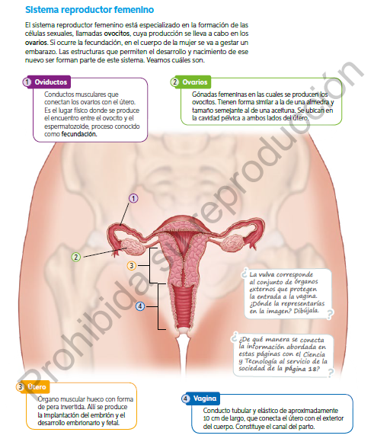
26
Lee en voz alta

Slide 11
Actividad: Desarrolla un diagrama o mapa conceptual de los sistemas reproductores masculino y femenino, con sus semejanzas y diferencias
Sistema Reproductor Femenino
Sistema Reproductor Masculino
Semejanzas:
Diferencias:
Diferencias:

Slide 12
TICKET DE SALIDA
ASIGNATURA: CIENCIAS NATURALES 6°
OA4 Priorizado Nivel 1: IE2 e IE3
SEMANA 30
CIERRE
Nombre: _______________________________________
De acuerdo a lo trabajado en clases, responde:
Nombra al menos una diferencia entre el sistema reproductor masculino y femenino
Explica la función de la próstata y la vesícula seminal
Explica la función del ovario y el oviducto.
Enviar fotografía de las respuestas al:
Correo: adelina.elgueta@colegio-jeanpiaget.cl
Celular: +56933639868

